Slide 1




Planifica tus vacaciones
«Encontrarás todo lo que necesitas saber para planificar tu viaje ideal en itinerarios accesibles y profesionales que incluyen lo esencial y más espectacular para ver y hacer en cada enclave».
Además, en las rutas te indico las agencias, empresas y particulares que he contratado durante mis recorridos, facilitándote así reservar directamente tus excursiones, hoteles, vuelos, circuitos… del itinerario elegido tanto desde el propio artículo, como en el resto de páginas webs de confianza que te sugiero y que podrás descubrir en el apartado Top Reservas. ¡Totalmente recomendadas!
Para completar tu preparación, no te pierdas mis Consejos Viajeros, que te ayudarán a que aproveches al máximo tus días libres, así como los diferentes itinerarios, recomendaciones y relatos de los Viajeros Itinerantes que se han unido a esta bonito proyecto donde todos creceremos y aprenderemos juntos.
«Encontrarás todo lo que necesitas saber para planificar tu viaje ideal en itinerarios accesibles y profesionales que incluyen lo esencial y más espectacular para ver y hacer en cada enclave».
Inicio
Barco
Avión
Bus

Slide 2

Viaje en crucero 5 estrellas
Inicio
Barco
Avión
Bus

Slide 3
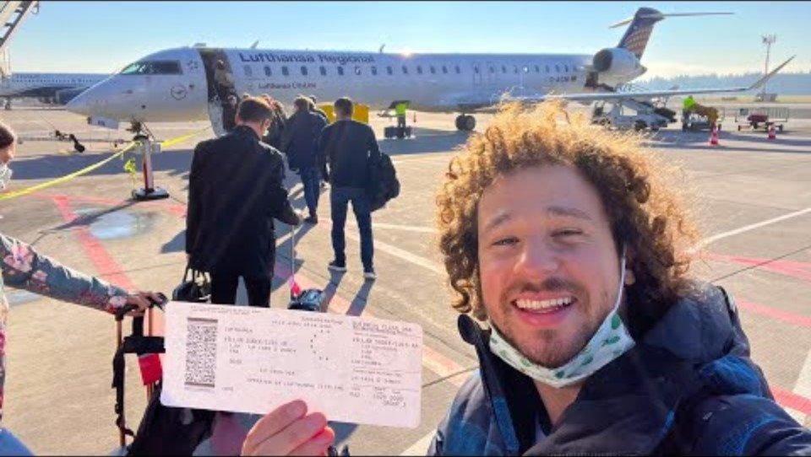
Surca los cielos hasta tu destino
Inicio
Avión
Bus
Barco

Slide 4
En ruta hasta tu descanso
Bus | Salida | Llegada
Bus
Inicio
Barco
Avión

